Slide 1
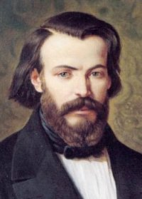
FEDERICO OZANAM
200 Años del
Nacimiento
El laico del compromiso

Slide 2
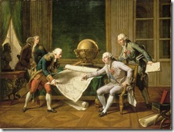
La actividad adulta de Federico Ozanam abarca un periodo corto que va desde el año 1822 al 1852.

Slide 3
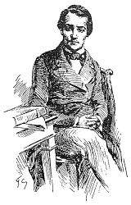
1822
Cursa sus estudios en el Colegio Real de Lyon y, aunque en su interior siente la fuerza que le arrastra por las leyes y la historia, se orienta a las leyes por no desobedecer a su padre, el cual tiene sobre él una gran influencia.

Slide 4
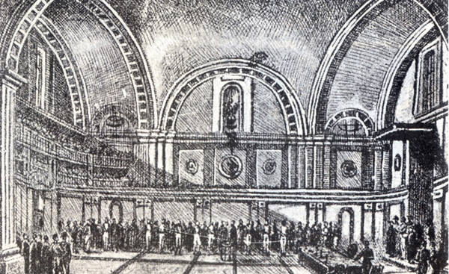
1831
Se traslada a París y estudia derecho y letras. Allí convive con el sabio Ampére que hará las veces de padre para Federico.

Slide 5
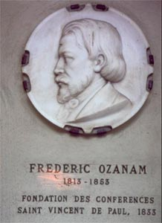
1833
Inclinado fuertemente por el aspecto social y por la efectividad de su fe, inicia con sus compañeros, y principalmente con Baily las Conferencias de Caridad.

Slide 6
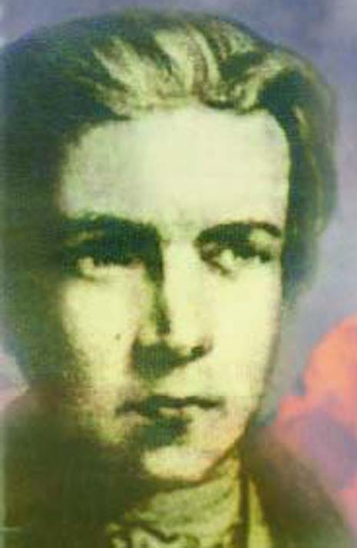
1834, 1836 – 1839
Estudia y se licencia en derecho y letras.

Slide 7
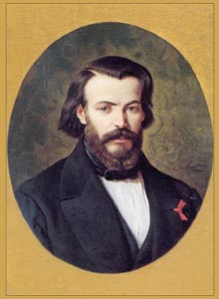
1836
Ejerce su profesión de abogado abriendo un pequeño bufete en Lyon, aunque esto duraría poco tiempo.

Slide 8
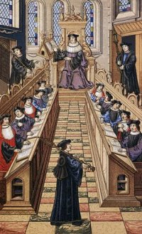
1839
Se inicia como profesor de Derecho Mercantil.

Slide 9
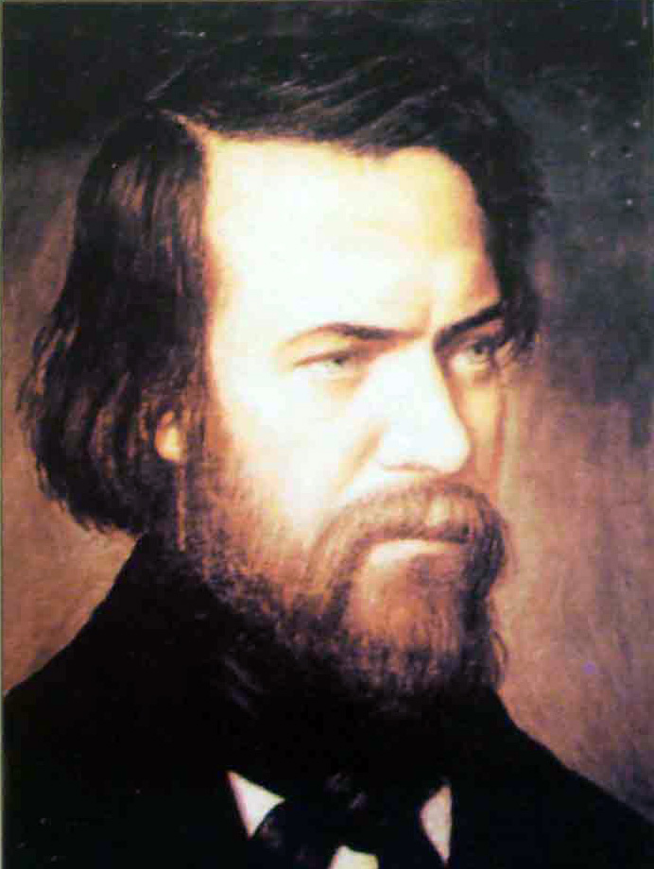
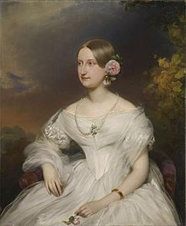
1841
En el mes de junio se casa con Amelia Soulacroix.

Slide 10
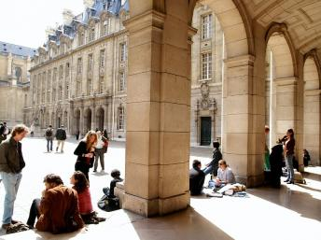
1841
Entra en la Sorbona como profesor de literatura. Pasa a ser profesor titular en 1844.

Slide 11
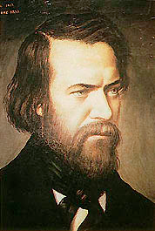
1846
Se le inicia una enfermedad que le limita el ejercicio de la enseñanza, pero se dedica a viajar y a escribir

Slide 12
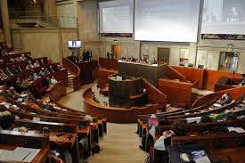
1848
Es candidato a la Asamblea Nacional Constituyente.

Slide 13
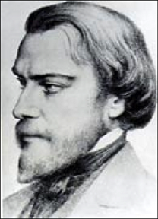
1852
Finaliza su labor de profesor en la Sorbona pues su salud se lo impide definitivamente.

Slide 14
Como podemos ver, su actividad durante estos años fue muy variada. La misma que gira en torno a los estudios, la enseñanza, la abogacía, los escritos y, ante todo alrededor de los pobres.
Anibal Vera, CM

